Slide 1
김성원
Git 주소 : https://github.com/swkim0421/swkimProject

Slide 2
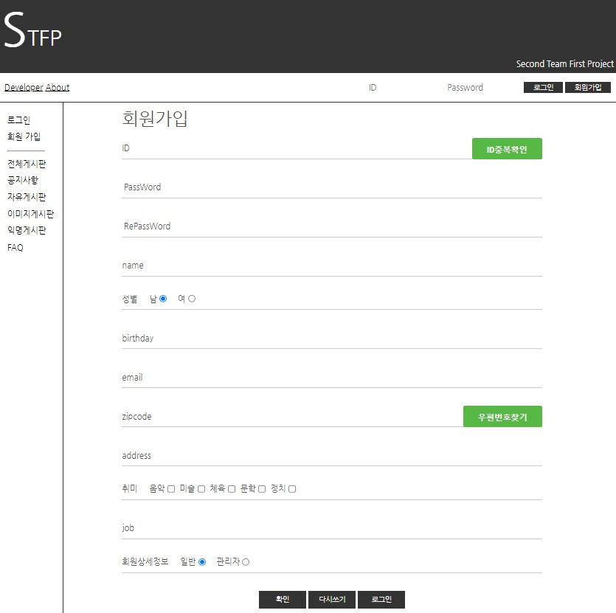
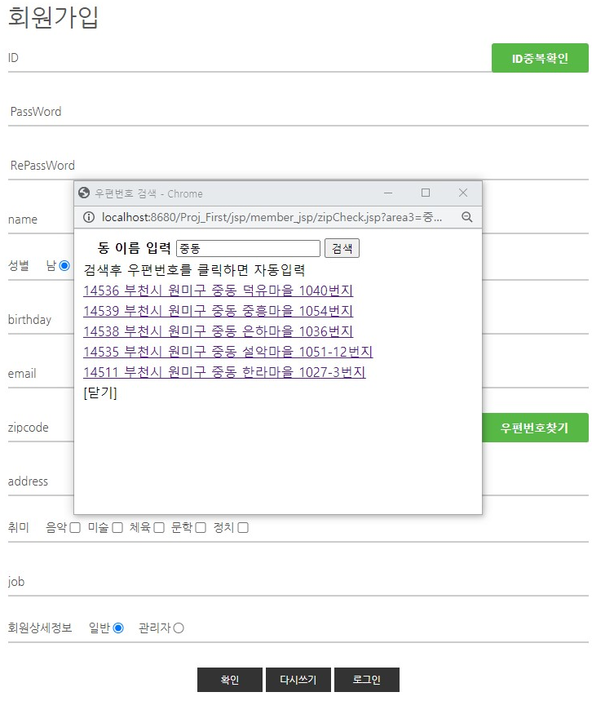
2. 회원가입

Slide 3
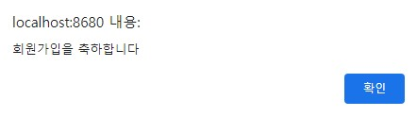
3. 회원가입 후 결과

Slide 4
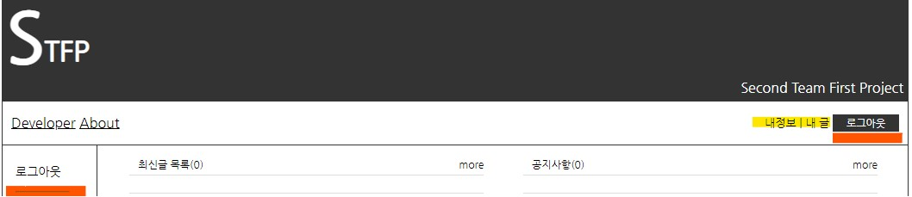
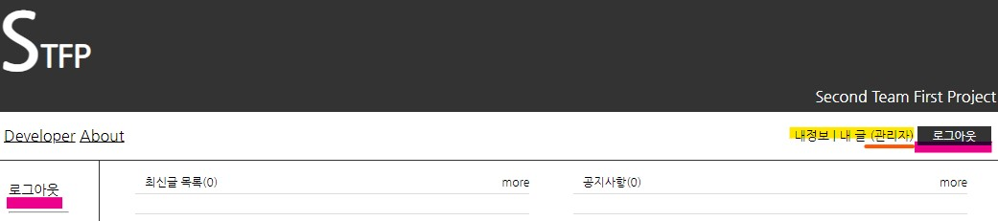
4. 로그인 결과(일반 과 관리인)

Slide 5
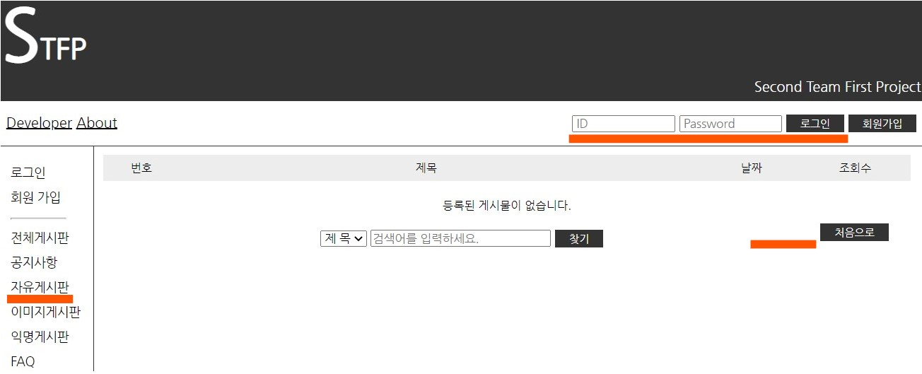
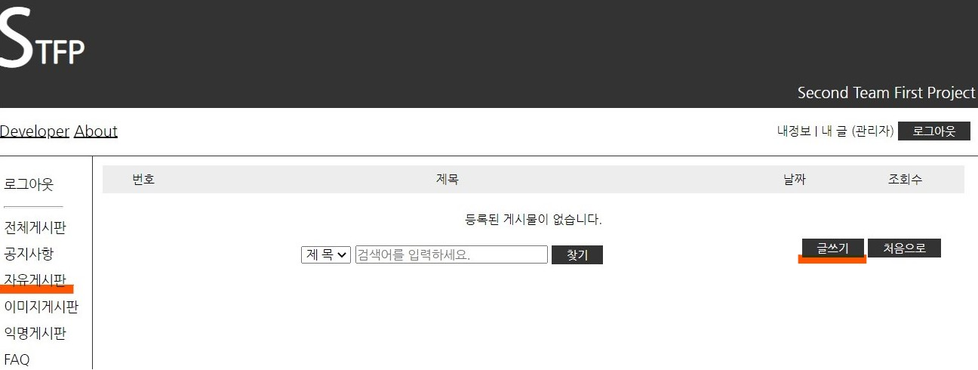
5. 자유게시판 리스트(비 로그인 과 로그인)

Slide 6
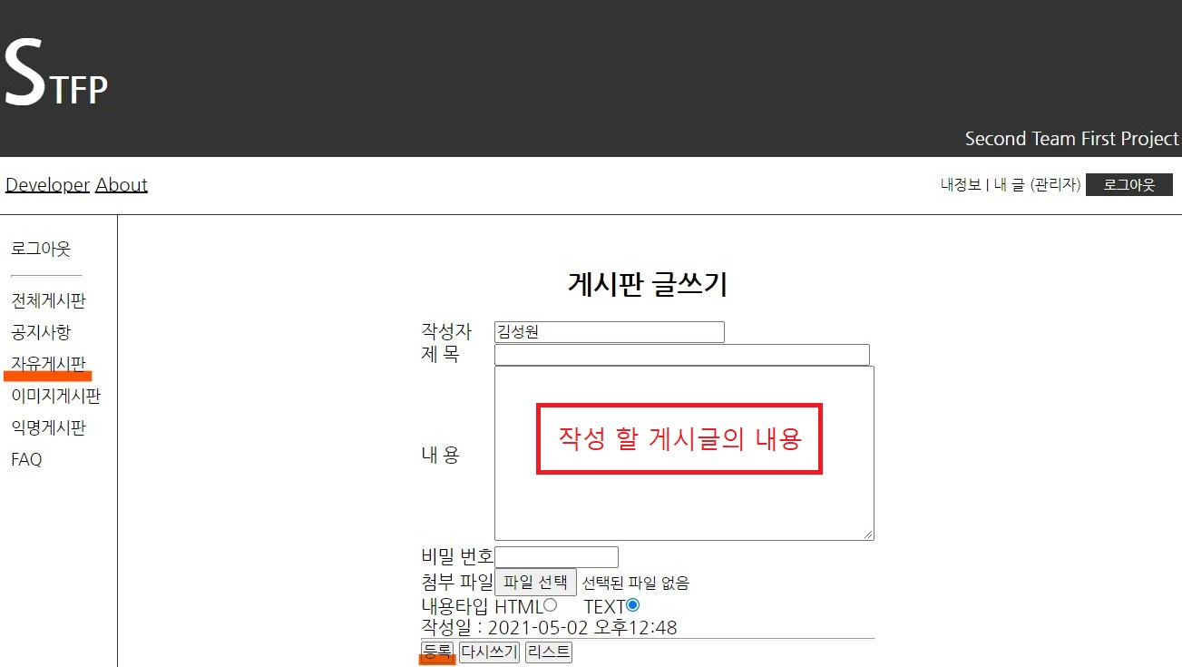
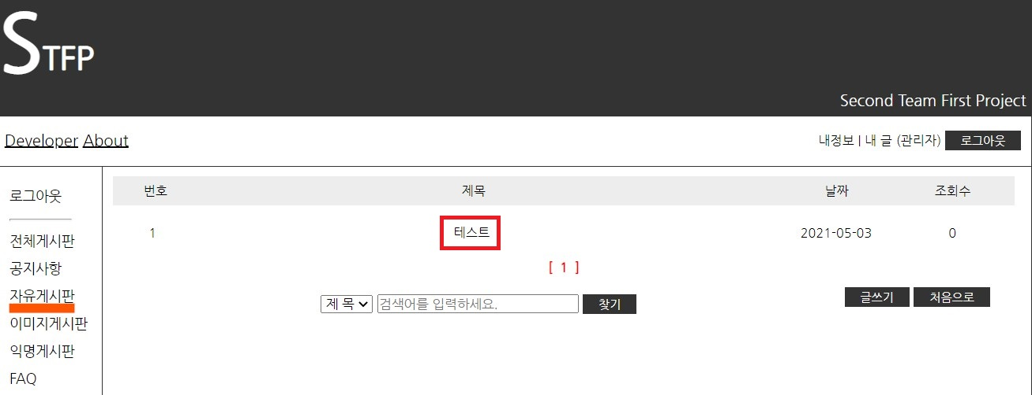
6. 게시판 게시 글 작성(글 작성) 및 등록 후 결과

Slide 7
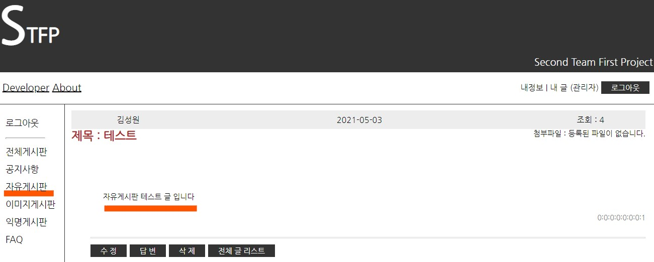
6-1 게시 글 등록 후 내용 및 결과

Slide 8
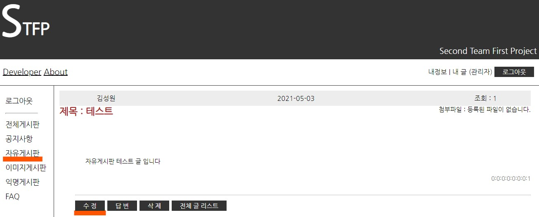
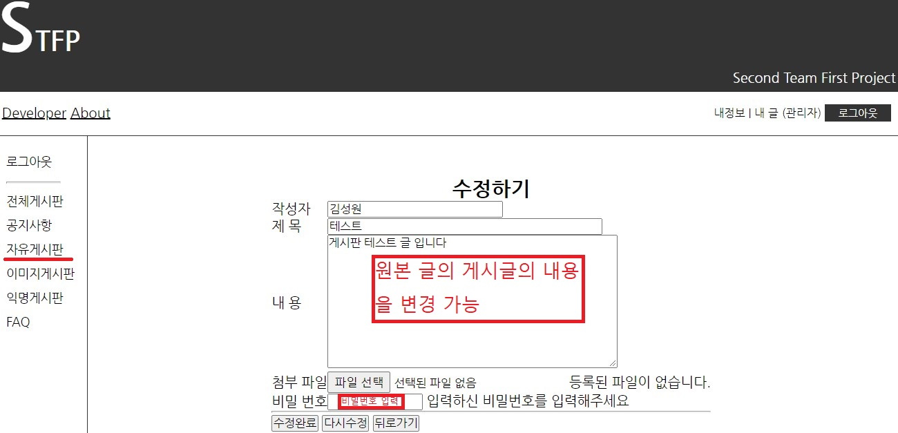
7. 원본 게시 글의 수정 과정

Slide 9
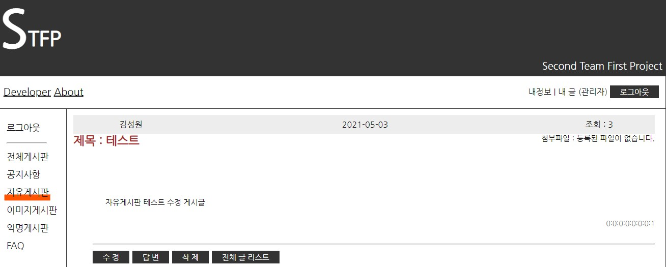
7-1 게시 글 수정의 결과

Slide 10
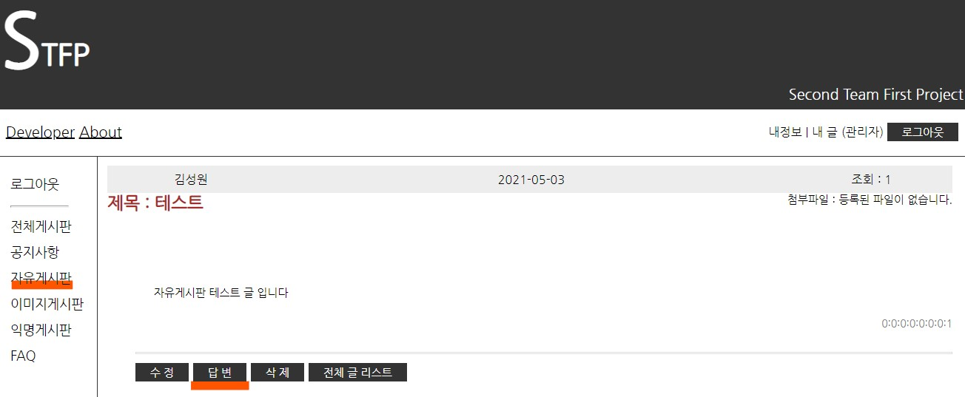
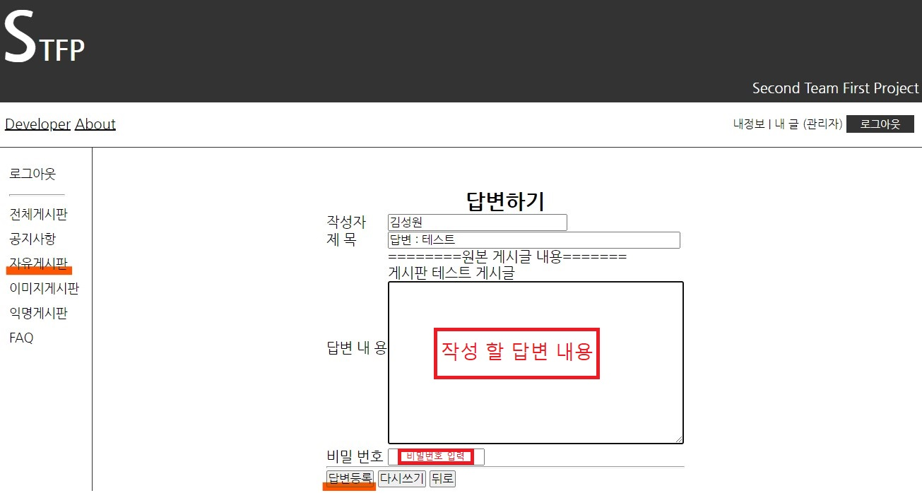
8. 원본 게시 글의 답변 과정

Slide 11
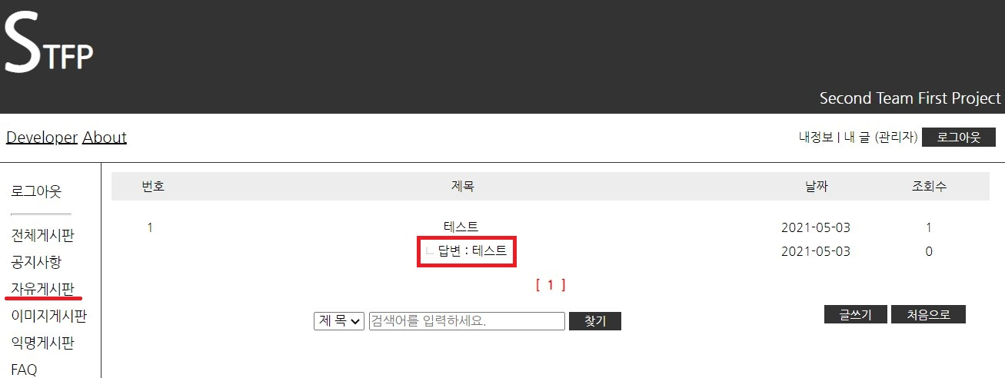
8-1 게시 글의 답변 등록 후 결과

Slide 12
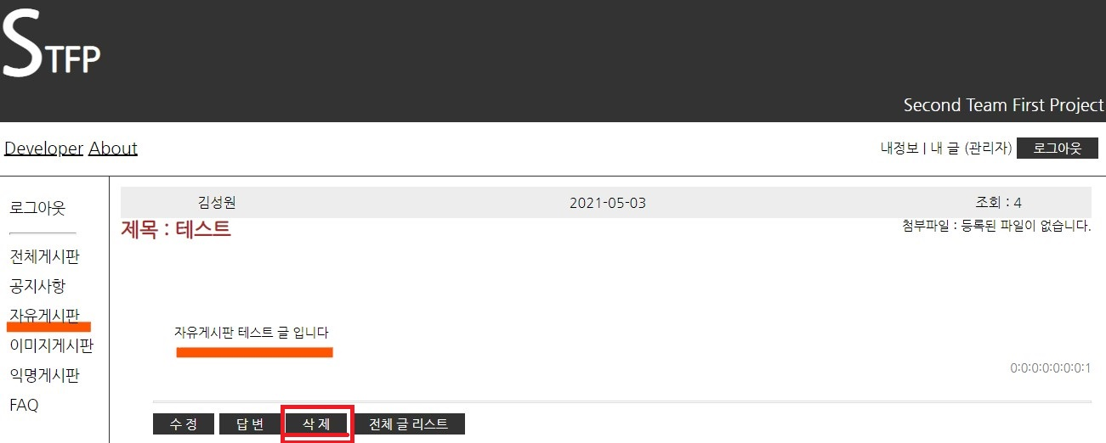
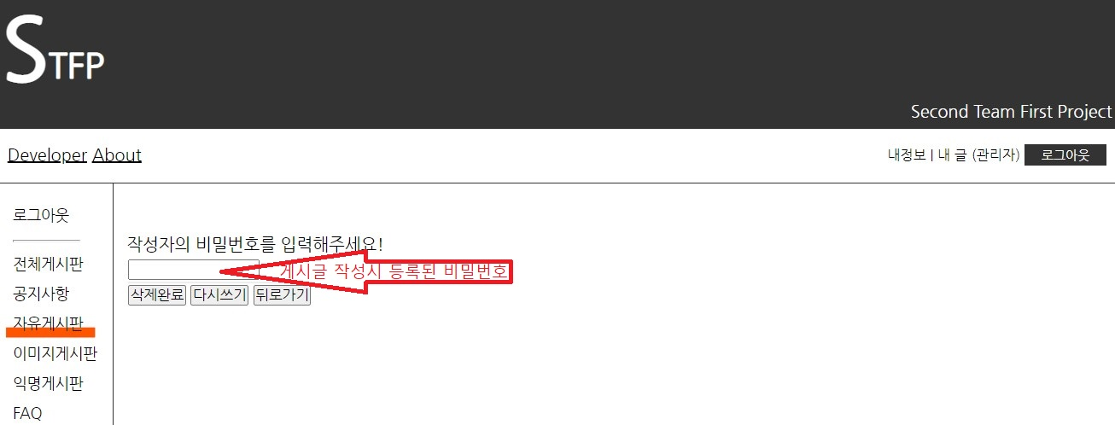
9. 게시 글의 삭제 과정(비밀번호 입력)

Slide 13
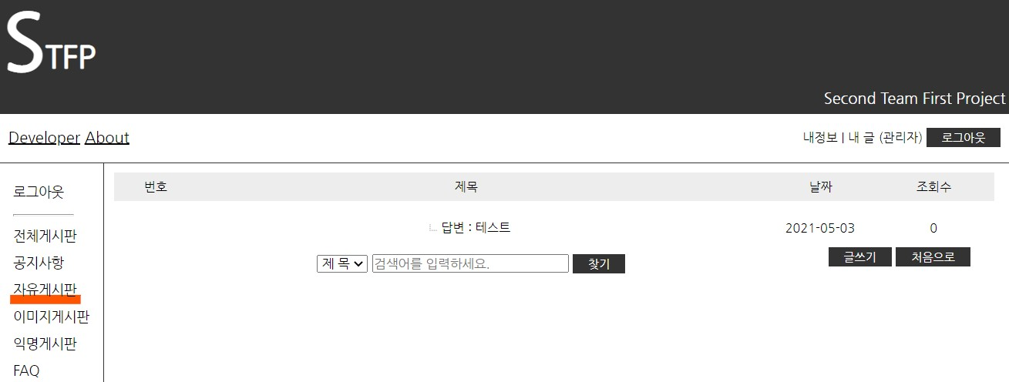
9-1 게시물 삭제 결과

Slide 14
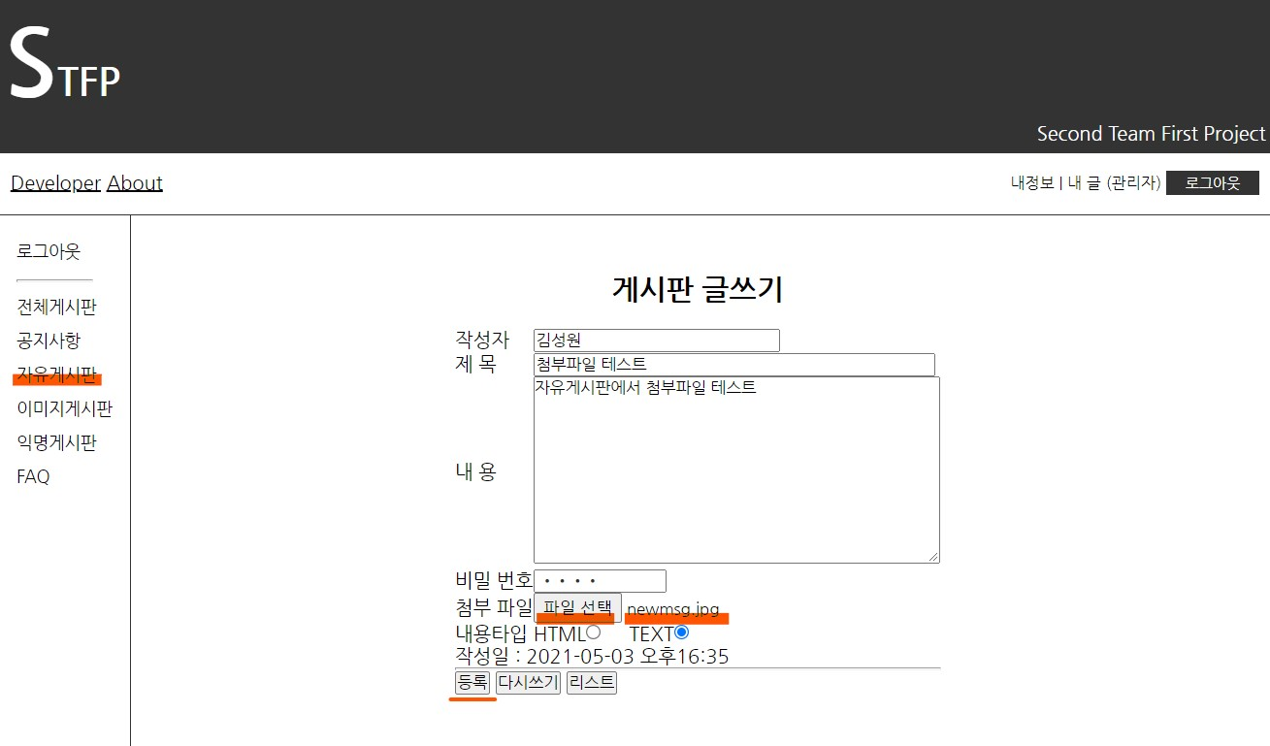
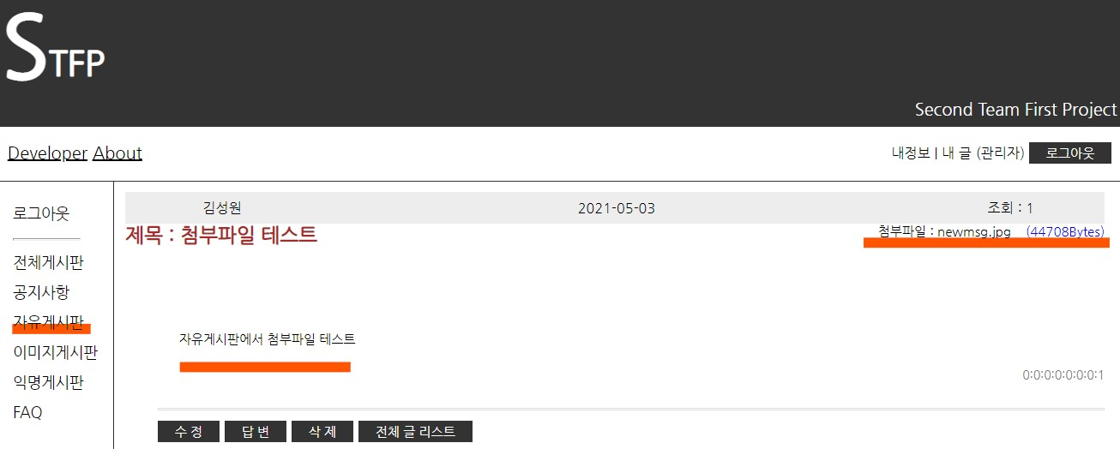
10. 게시 글 등록의 첨부파일 업로드 과정

Slide 15
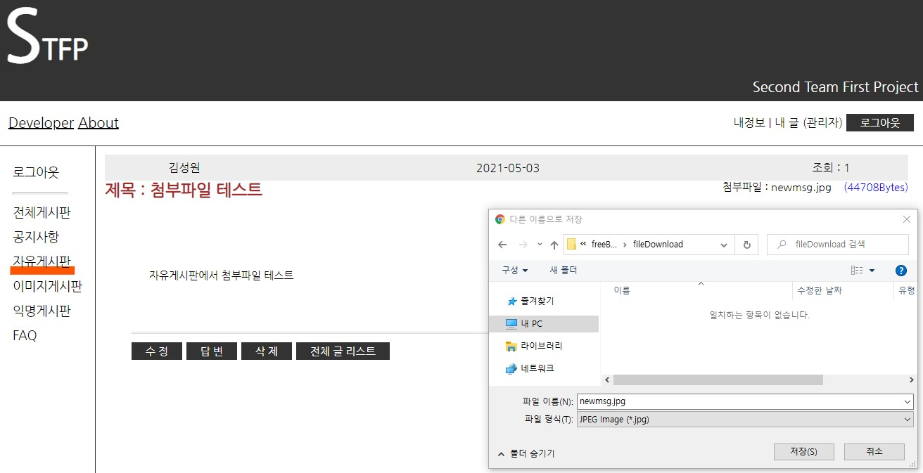
10-1 게시 글의 첨부파일을 다운로드 과정

